Slide 1
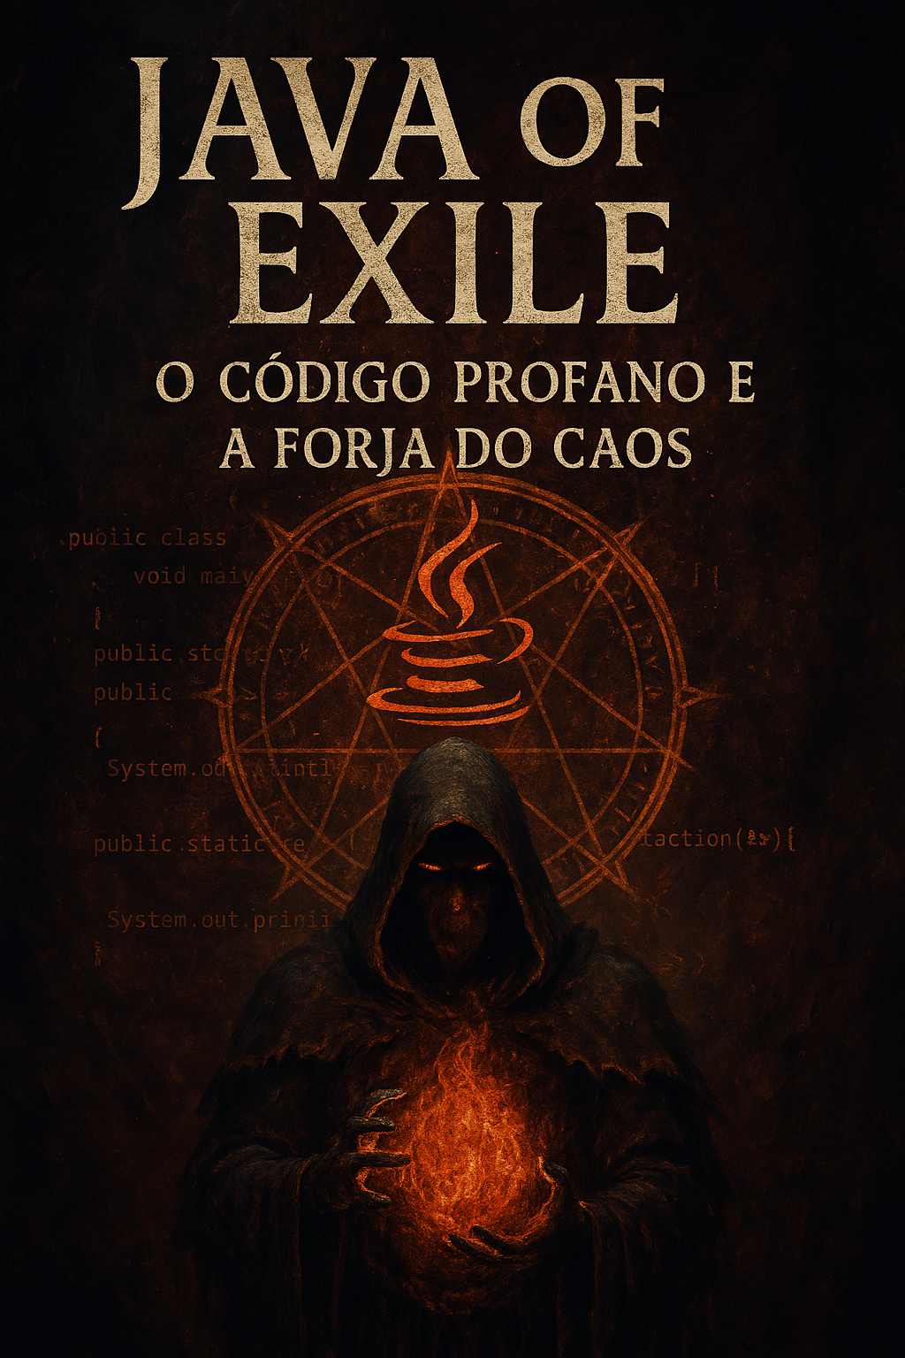
Carlos Roberto

Slide 2
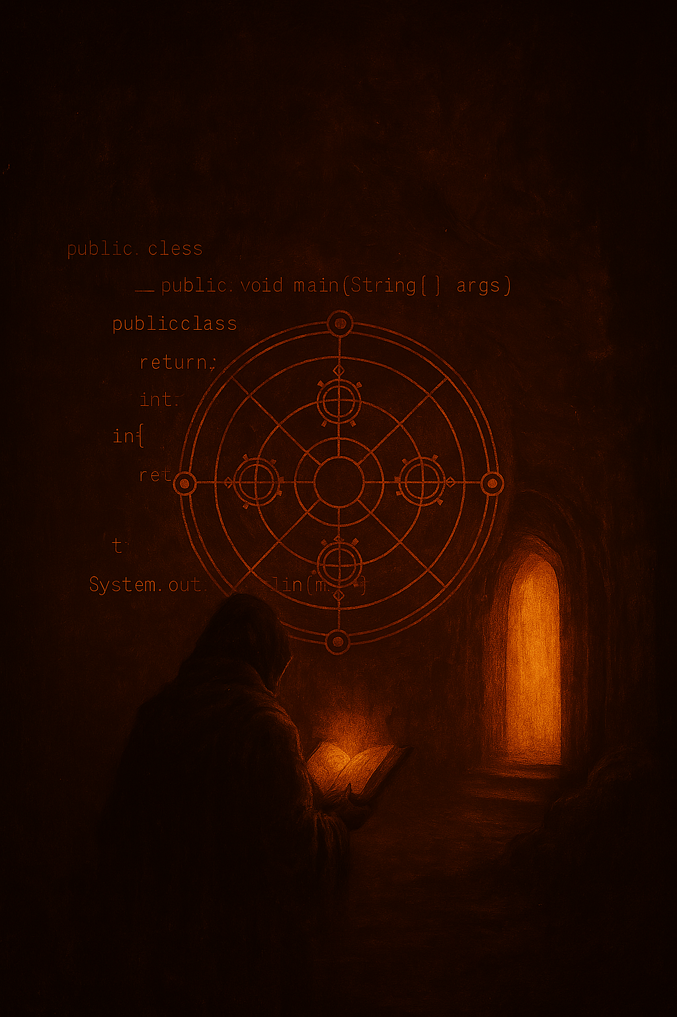
01
Introdução

Slide 3
Introdução
No vasto e enigmático mundo da programação, poucos caminhos são tão profundos e poderosos quanto o domínio de Java. Como um antigo grimório digital, essa linguagem transcende gerações, moldando sistemas, arquiteturas e aplicações que impulsionam o próprio fluxo do universo tecnológico.
Em Java of Exile: O Código Profano e a Forja do Caos, você embarcará em uma jornada única, onde conhecimento, técnica e criatividade se fundem para transformar código em algo vivo e poderoso. Este não é apenas um livro sobre sintaxe e boas práticas—é um convite à maestria, uma caminhada pelas sombras e pelas luzes do desenvolvimento, onde cada linha de código escrita é uma marca deixada na eternidade digital.
Prepare-se para mergulhar em conceitos essenciais e avançados, desvendar os segredos ocultos da JVM, dominar estruturas e padrões, e emergir deste exílio como um verdadeiro artesão do Java. O caminho não será fácil, mas toda grande jornada exige coragem, dedicação e fome de conhecimento.
O código chama. Você está pronto para atender?

Slide 4
02
Fundamentos do Java

Slide 5
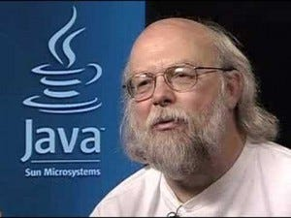
Fundamentos do Java
História e propósito da linguagem
Java nasceu em 1995 pelas mãos de James Gosling e sua equipe na Sun Microsystems, com um objetivo claro: criar uma linguagem robusta, segura e capaz de rodar em qualquer plataforma sem alterações. O slogan “Escreva uma vez, execute em qualquer lugar” tornou-se uma das maiores vantagens da linguagem, impulsionando sua adoção em diversas áreas da tecnologia. Hoje, Java é a espinha dorsal de muitas aplicações empresariais, sistemas financeiros, dispositivos móveis e até jogos.

Slide 6
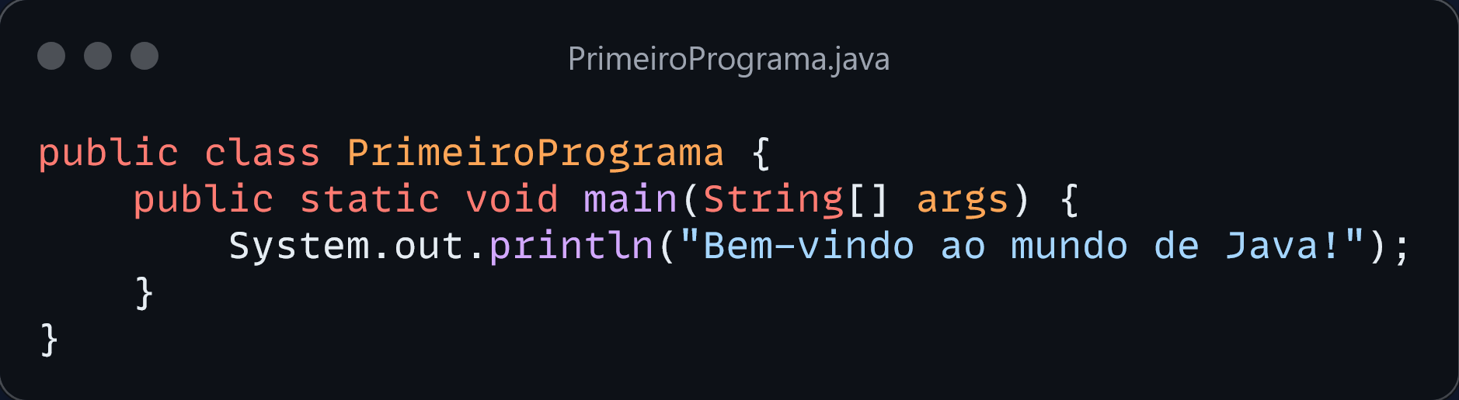
Fundamentos do Java
Estrutura Básica de um Programa Java
Todo programa Java começa com uma classe e contém um método principal, que serve como ponto de entrada. Veja um exemplo simples de um código em Java:
Aqui, temos:
public class PrimeiroPrograma: Declara uma classe chamada PrimeiroPrograma.
public static void main(String[] args): Define o método principal, onde a execução começa.
System.out.println(...): Exibe uma mensagem no console.
Cada elemento do código tem seu papel e, ao longo da jornada, você aprenderá como organizar programas mais complexos.

Slide 7
Fundamentos do Java
Tipos de dados, variáveis e operadores
Java possui diversos tipos de dados, permitindo que os desenvolvedores representem informações de forma precisa. Aqui estão alguns dos principais:
Inteiros (int, long): Representam números sem casas decimais.
Flutuantes (float, double): Para valores numéricos com decimais.
Caractere (char): Armazena um único símbolo ou letra.
Booleano (boolean): Apenas true ou false.
Além disso, Java oferece operadores para manipulação de valores, como:
Aritméticos: +, -, *, /, %
Relacionais: ==, !=, >, <, >=, <=
Lógicos: && (E), || (OU), ! (negação)
Com esses fundamentos, você poderá construir as bases para qualquer aplicação Java.

Slide 8
03
Programação
Orientada a Objetos
(POO)
em Java

Slide 9
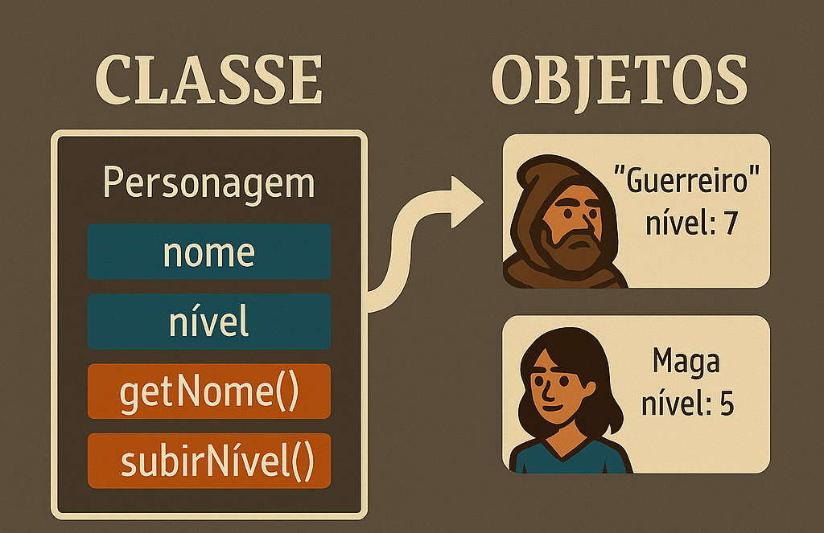
Programação Orientada a Objetos (POO) em Java
Classes, Objetos e Encapsulamento
Em Java, tudo gira em torno de objetos. A Programação Orientada a Objetos (POO) organiza o código de forma estruturada e modular, tornando os programas mais fáceis de manter e expandir.
Classe: A "fábrica" de objetos, definindo atributos e comportamentos.
Objeto: Uma instância concreta da classe, capaz de executar ações.
Encapsulamento: Protege os dados internos de uma classe, permitindo acesso controlado através de métodos.

Slide 10
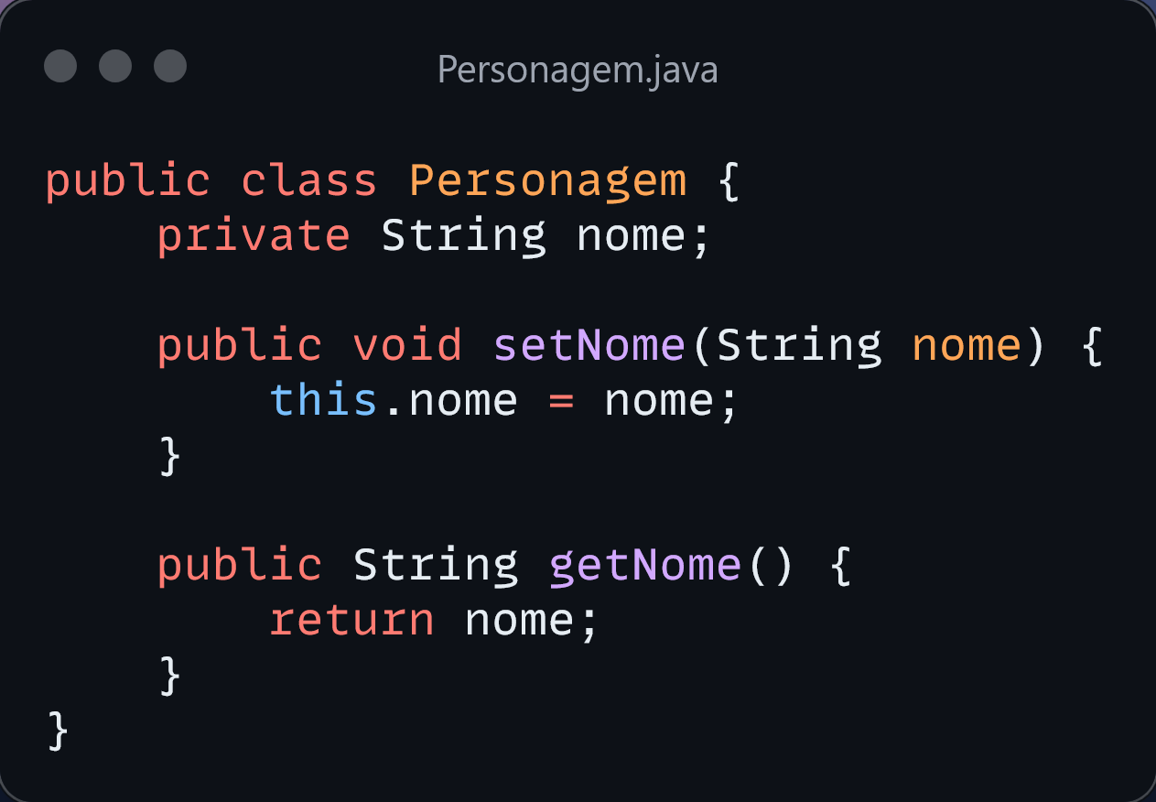
Programação Orientada a Objetos (POO) em Java
Classes, Objetos e Encapsulamento
Exemplo de encapsulamento em Java:
Essa estrutura evita o acesso direto aos atributos (private) e permite que sejam manipulados de forma segura através de métodos (getNome() e setNome()).

Slide 11
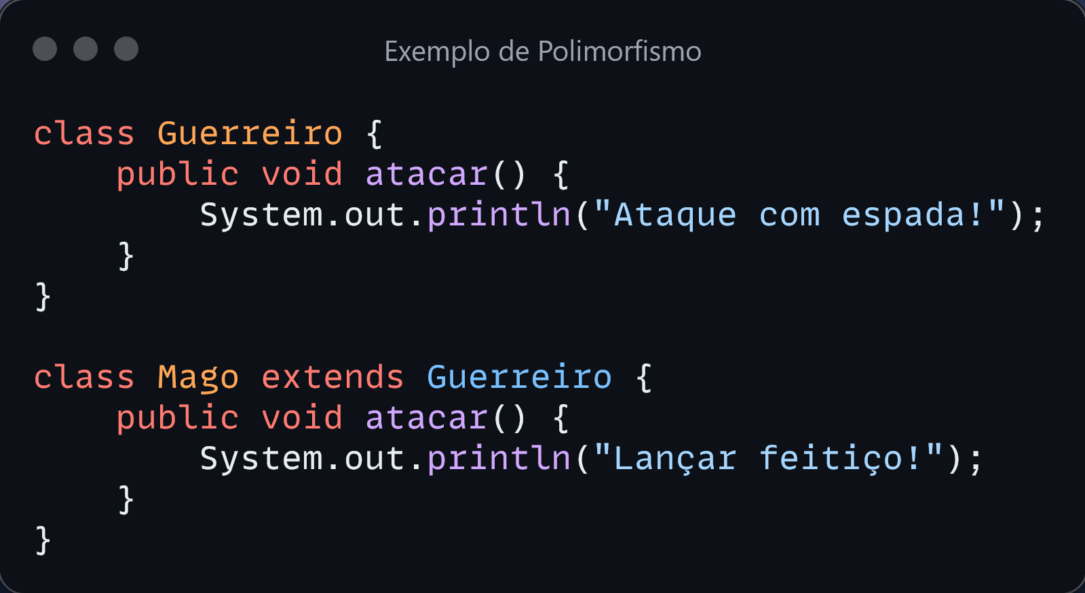
Programação Orientada a Objetos (POO) em Java
Herança e Polimorfismo
Herança permite que uma classe filha derive características de uma classe pai, evitando repetição de código. Já polimorfismo possibilita que um método tenha múltiplas formas, proporcionando flexibilidade ao código.
Exemplo de herança em Java:
Aqui, a classe Mago herda Guerreiro, mas sobrescreve o método atacar() com um comportamento diferente.

Slide 12
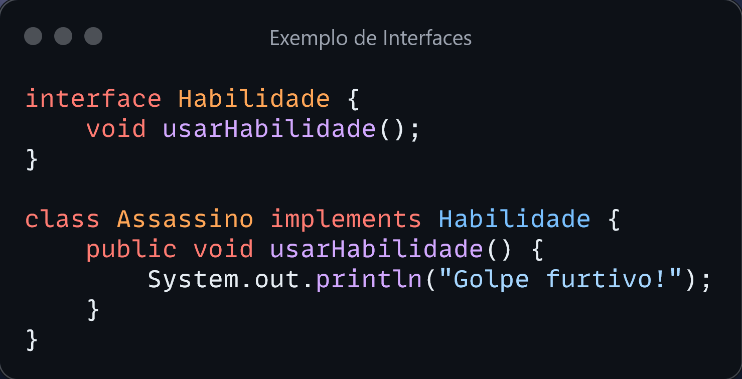
Programação Orientada a Objetos (POO) em Java
Interfaces e Abstração
Java permite criar interfaces, que definem contratos de comportamento para as classes, garantindo flexibilidade e organização.
Exemplo de interface em Java:
Aqui, Assassino implementa a interface Habilidade, garantindo que sempre terá um método usarHabilidade().

Slide 13
04
Gerenciamento
de
Memória e JVM

Slide 14
Gerenciamento de Memória e JVM
O Funcionamento Interno da Java Virtual Machine (JVM)
A Java Virtual Machine (JVM) é o coração do ecossistema Java. É ela que executa o bytecode e garante a portabilidade da linguagem, permitindo que um mesmo programa rode em diferentes sistemas operacionais sem necessidade de reescrita.
Quando um código Java é compilado, ele não se transforma diretamente em código de máquina específico. Em vez disso, ele é convertido em bytecode, que a JVM interpreta e executa. O processo funciona assim:
Compilação: O código-fonte (.java) é convertido em bytecode (.class).
Carregamento: A JVM lê os arquivos .class e prepara-os para execução.
Execução: O bytecode é traduzido e otimizado pelo Just-In-Time (JIT) Compiler, garantindo eficiência.

Slide 15

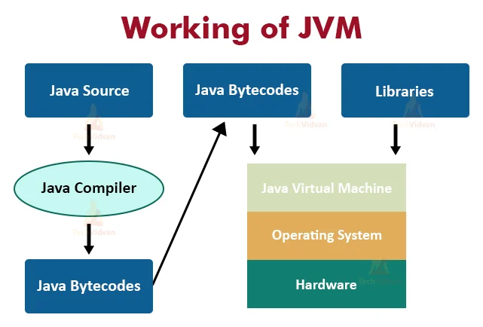
Gerenciamento de Memória e JVM
O Funcionamento Interno da Java Virtual Machine (JVM)

Slide 16
Gerenciamento de Memória e JVM
Garbage Collection e Otimização de Performance
Um dos grandes benefícios do Java é a coleta de lixo automática (Garbage Collection - GC), que cuida da liberação de memória sem exigir que o programador gerencie isso manualmente.
O GC identifica objetos que não estão mais sendo utilizados e os remove para liberar espaço, prevenindo vazamentos de memória. Existem diferentes tipos de Garbage Collectors na JVM, como:
Serial GC: Simples e eficiente para aplicações pequenas.
Parallel GC: Usa múltiplos threads para aumentar a velocidade da coleta.
G1 GC: Focado em alto desempenho, particiona a memória e coleta os dados de maneira mais organizada.
ZGC: Um dos mais modernos, garantindo baixa latência em sistemas grandes.

Slide 17

Gerenciamento de Memória e JVM
Garbage Collection e Otimização de Performance
Além disso, otimizar a performance do código envolve técnicas como:
Reduzir a criação desnecessária de objetos.
Usar estruturas de dados eficientes (Arrays e Collections bem escolhidos).
Monitorar a memória com ferramentas como VisualVM.

Slide 18
05
Bibliotecas e
Ferramentas
Essenciais

Slide 19
Bibliotecas e Ferramentas Essenciais
Utilização de Frameworks e Bibliotecas Populares
Java possui um vasto ecossistema de bibliotecas e frameworks que tornam o desenvolvimento mais eficiente e poderoso. Entre os mais utilizados, podemos destacar:
Spring Framework – Ideal para criação de aplicações robustas, com suporte para desenvolvimento web, segurança e bancos de dados.
Hibernate – Um poderoso framework de mapeamento objeto-relacional (ORM), que facilita o uso de bancos de dados em Java.
JUnit – Essencial para testes unitários, garantindo código confiável e de alta qualidade.
Apache Commons – Uma coleção de utilitários que simplificam operações com strings, arquivos, coleções e muito mais.
O uso inteligente dessas ferramentas pode reduzir a complexidade e acelerar o desenvolvimento.

Slide 20

Bibliotecas e Ferramentas Essenciais
Introdução ao Spring Boot para Aplicações Robustas
O Spring Boot é uma extensão do Spring Framework que facilita a criação de aplicações independentes e prontas para produção. Algumas vantagens do Spring Boot incluem:
Configuração automática – Reduz a necessidade de configurações manuais.
API REST simplificada – Criar endpoints de serviço se torna mais intuitivo.
Suporte para Microservices – Perfeito para arquiteturas modernas e escaláveis.

Slide 21
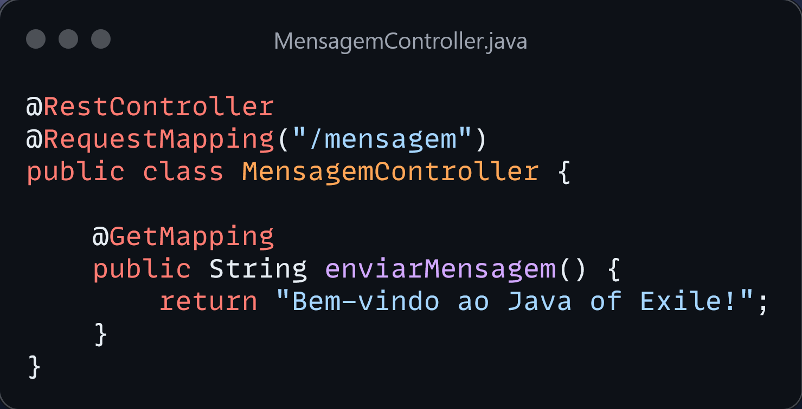
Bibliotecas e Ferramentas Essenciais
Introdução ao Spring Boot para Aplicações Robustas
Um exemplo básico de uma aplicação REST com Spring Boot:
Esse código define um endpoint /mensagem que retorna um texto ao ser acessado.

Slide 22
06
Agradecimentos

Slide 23
Agradecimentos
A jornada para criar Java of Exile: O Código Profano e a Forja do Caos foi intensa, cheia de desafios e descobertas. Este livro não é apenas um compilado de conhecimento, mas um reflexo da paixão pela programação e pela arte de construir grandes sistemas.
Quero expressar minha mais profunda gratidão a todos que tornaram este projeto possível. Aos mentores e professores, por compartilharem seu saber e guiarem minha caminhada pelo universo do Java. Aos colegas de estudo e comunidade da DIO, que constantemente enriquecem essa jornada com trocas valiosas e incentivo mútuo.
E, por fim, a você, leitor, que escolheu trilhar esse caminho e explorar os mistérios e possibilidades do Java. Espero que este livro seja uma ferramenta poderosa em sua jornada e que você continue aprendendo, criando e evoluindo como um verdadeiro mestre do código.
Que sua busca pelo conhecimento seja eterna e que cada linha de código escrita seja um passo rumo à maestria! 🚀🔥

